Slide 1



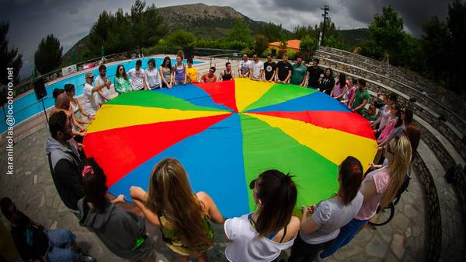
ΣΧΕΔΙΑΣΜΟΣ ΠΡΟΓΡΑΜΜΑΤΩΝ
ΚΙΝΗΤΙΚΗΣ ΑΝΑΨΥΧΗΣ
ΥΠΕΥΘΥΝΟΣ ΜΑΘΗΜΑΤΟΣ: Ι. ΑΥΘΙΝΟΣ, ΚΑΘΗΓΗΤΗΣ
ΔΙΔΑΣΚΩΝ: ΘΑΜΝΟΠΟΥΛΟΣ ΙΩΑΝΝΗΣ PHD

Slide 2

ΕΠΙΔΙΩΞΕΙΣ ΣΧΕΔΙΑΣΜΟΥ
ΣΤΟΧΟΣ
…Η ΚΑΤΑΣΚΕΥΗ ΤΟΥ ΠΡΟΓΡΑΜΜΑΤΟΣ
…ΑΠΟΤΕΛΕΣΜΑ
ΕΡΕΥΝΑΣ
ΕΥΡΕΣΗΣ ΠΛΗΡΟΦΟΡΙΑΣ
ΕΠΕΞΕΡΓΑΣΙΑΣ ΤΗΣ ΠΛΗΡΟΦΟΡΙΑΣ
ΜΕΤΡΟΠΗΣ
…ΣΕ ΣΤΟΙΧΕΙΑ ΠΟΥ ΝΑ ΚΑΛΥΠΤΟΥΝ
ΤΙΣ ΑΝΑΓΚΕΣ ΚΑΙ ΕΠΙΘΥΜΙΕΣ ΤΩΝ ΣΥΜΜΕΤΕΧΟΝΤΩΝ

Slide 3

ΤΟ ΠΡΟΓΡΑΜΜΑ ΠΡΕΠΕΙ ΝΑ ΑΝΤΑΝΑΚΛΑ ΤΗ
ΦΙΛΟΣΟΦΙΑ ΚΑΙ ΤΟΥΣ ΣΤΟΧΟΥΣ ΤΟΥ ΟΡΓΑΝΙΣΜΟΥ
ΑΠΑΙΤΕΙΤΑΙ ΑΥΣΤΗΡΗ ΕΦΑΡΜΟΓΗ ΤΟΥ ΠΡΟΓΡΑΜΜΑΤΟΣ,
ΤΟΣΟ ΑΠΟ ΤΟΥΣ ΔΙΟΡΓΑΝΩΤΕΣ, ΟΣΟ ΚΑΙ ΑΠΟ ΤΟΥΣ ΣΥΜΜΕΤΕΧΟΝΤΕΣ

Slide 4
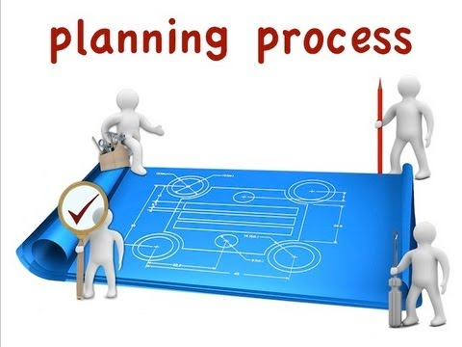
Σταδια σχεδιασμου
1o Στάδιο
Εφαρμογή φιλοσοφίας και στόχων
2^{ο} Στάδιο
Προσδιορισμός Χαρακτήρα του Προγράμματος
3^{ο} Στάδιο
Συγκέντρωση στοιχείων για τους συμμετέχοντες
4^{ο} Στάδιο
Κατασκευή προσχεδίου δράσης

Slide 5
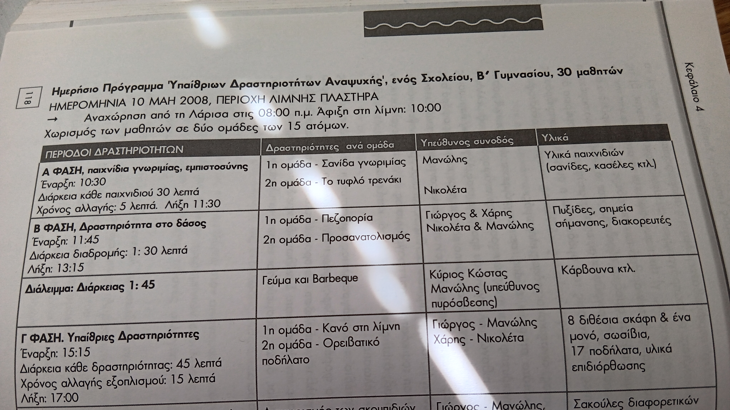

Slide 6
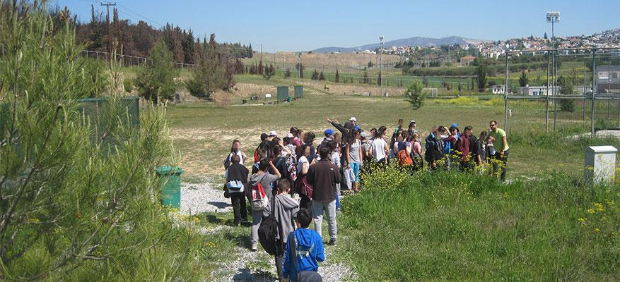
Κατηγοριεσ προγραμματων αναψυχησ με βαση τη διαρκεια τουσ
Α) μερικεσ ωρεσ
Β)μια ημερα
Γ)μερικεσ ημερεσ
Δ) μερικεσ εβδομαδεσ
Ε) μερικουσ μηνες (κουθουρησ, 2018)

Slide 7
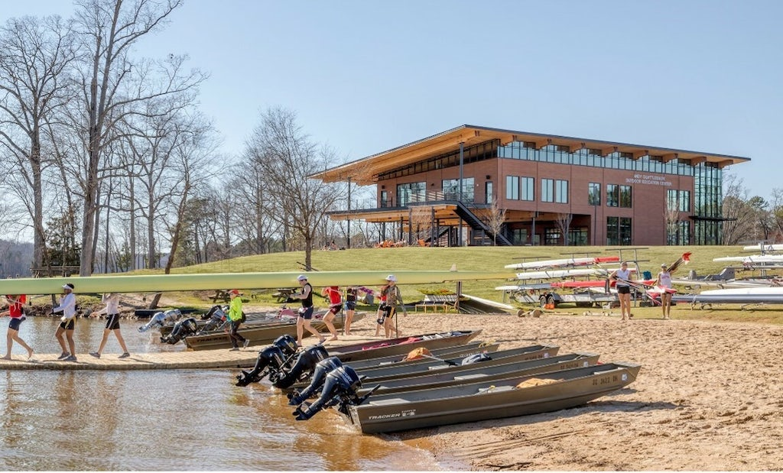
Μονιμα οργανωμενοσ χωροσ υλοποιησησ υπαιθριων δραστηριοτητων
(βασεισ)
Μονιμοσ χαρακτηρασ
Ελαφριεσ εγκαταστασεισ (εναρμονισμενεσ με το περιβαλλον)
Εξοπλισμοσ
Ασφαλεια
Συγκεκριμενη δομη
(χωροι υποδοχησ, για καφε και φαγητο, αναμονησ, αποθηκευσησ, σταθμευσησ, αποδυτηρια, τουαλετεσ, ντουσ, (κουθουρησ, 2018)

Slide 8

Αρχειο πληροφοριων
Α) βιβλιο περιγραφησ πεδιου βασησ
Β) βιβλιο εγκαταστασεων
Γ) βιβλιο περιγραφησ εξοπλισμου
Δ) αρχειο δραστηριοτητων
(ΚΟΥΘΟΥΡΗΣ, 2018)

Slide 9
Αρχειο δραστηριοτητων
(παραδειγμα)
ΑΡΧΕΙΟ ΔΡΑΣΤΗΡΙΟΤΗΤΑΣ ΚΑΝΟΕ/ΚΑΓΙΑΚ
ΔΙΑΔΡΟΜΗ ΝΟ1
ΟΝΟΜΑ ΔΙΑΔΡΟΜΗΣ
ΑΠΟΣΤΑΣΗ ΔΙΑΔΡΟΜΗΣ
ΤΑΧΥΤΗΤΑ ΠΛΕΥΣΗΣ
ΕΠΙΠΕΔΟ ΚΑΙ ΑΡΙΘΜΟΣ ΣΥΜΜΕΤΕΧΟΝΤΩΝ
ΕΚΑΙΔΕΥΤΕΣ
ΕΞΟΠΛΙΣΜΟΣ
ΠΡΟΣΒΑΣΗ ΓΙΑ ΟΧΗΜΑΤΑ
ΠΡΟΤΙΜΟΤΕΡΗ ΩΡΑ ΠΛΕΥΣΗΣ
ΗΛΙΚΙΕΣ ΠΟΥ ΕΠΙΤΡΕΠΟΝΤΑΙ
ΧΡΟΝΙΚΗ ΠΕΡΙΟΔΟΣ ΤΟΥ ΕΤΟΥΣ
ΑΝΑΛΟΓΙΑ ΣΥΝΟΔΩΝ/ΣΥΜΜΕΤΕΧΟΝΤΩΝ
ΕΞΟΠΛΙΣΜΟΣ ΣΥΜΜΕΤΕΧΟΝΤΩΝ
ΠΕΡΙΟΡΙΣΜΟΙ ΣΥΜΜΕΤΟΧΗΣ
(ΚΟΥΘΟΥΡΗΣ, 2018)

Slide 10

Ο σχεδιασμΟς για νεες εγκαταστασεις αναψυχΗς ανοιχτοΥ τΥπου πρεπει να περΙλαμβανει:
ΤΗΝ ΠΡΟΣΒΑΣΗ ΜΕ ΠΕΡΠΑΤΗΜΑ, ΠΟΔΗΛΑΤΟ, ΜΜΜ ΚΑΙ ΑΜΕΑ
ΤΗΝ ΑΠΟΤΡΟΠΗ ΑΠΩΛΕΙΑΣ «ΑΝΕΣΕΩΝ» ΤΩΝ ΚΑΤΟΙΚΩΝ ΤΗΣ ΠΕΡΙΟΧΗΣ
ΤΗΝ ΑΠΟΤΡΟΠΗ ΔΙΑΤΑΡΑΞΗΣ ΤΟΥ ΟΙΚΟΣΥΣΤΗΜΑΤΟΣ ΤΗΣ ΠΕΡΙΟΧΗΣ
ΒΕΛΤΙΩΣΗ ΤΟΥ ΔΗΜΟΣΙΟΥ ΧΩΡΟΥ ME ΚΑΛΑΙΣΘΗΤΟ ΑΡΧΙΤΕΚΤΟΝΙΚΟ ΣΧΕΔΙΑΣΜΟ ΠΟΥ ΠΡΑΡΜΟΖΕΤΑΙ ΣΤΟ ΦΥΣΙΚΟ ΤΟΠΙΟ
ΤΗΝ ΕΞΕΤΑΣΗ ΘΕΜΑΤΩΝ ΑΣΦΑΛΕΙΑΣ ΚΑΙ ΠΡΟΣΤΑΣΙΑΣ, ΕΙΔΙΚΑ ΓΙΑ ΠΑΙΔΙΑ
ΤΗΝ ΑΞΙΟΛΟΓΗΣΗ ΤΗΣ ΕΠΙΔΡΑΣΗΣ ΤΩΝ ΕΓΚΑΤΑΣΤΑΣΕΩΝ ΣΤΗΝ ΚΟΙΝΩΝΙΚΗ ΕΝΣΩΜΑΤΩΣΗ
ΤΗΝ ΕΞΕΤΑΣΗ ΤΩΝ ΑΝΑΓΚΩΝ ΑΝΑΨΥΧΗΣ ΤΩΝ ΚΑΤΟΙΚΩΝ ΚΑΙ ΕΠΙΣΚΕΠΤΩΝ
(TORKILDSEN, 2011)

Slide 11
ένα ΤΟΠΙΚΟ ΠΛΑΣΙΟ ΑΝΑΠΤΥΞΗΣ ΑΠΟΤΕΛΕΙΤΑΙ ΑΠΟ ΈΝΑ ΣΥΝΟΛΟ ΓΡΑΠΤΩΝ ΚΕΙΜΕΝΩΝ ΠΟΥ ΠΕΡΛΑΜΒΑΝΟΥΝ
ΤΙΣ ΣΤΡΑΤΗΓΙΚΕΣ
ΤΟΥΣ ΣΤΟΧΟΥΣ
ΕΝΑΝ ΧΑΡΤΗ ΠΟΥ ΠΡΟΣΔΙΟΡΙΖΕΙ ΟΛΕΣ ΤΙΣ ΕΙΔΙΚΕΣ ΠΟΛΙΤΙΚΕΣ ΤΟΥ ΧΩΡΟΥ
ΜΙΑ ΔΗΛΩΣΗ ΓΙΑ ΤΟ ΠΩΣ Η ΤΟΠΙΚΗ ΚΟΙΝΩΝΙΑ ΕΜΠΛΕΚΕΤΑΙ ΣΕ ΚΑΘΕ ΕΝΑ ΑΠΟ ΑΥΤΑ
ΜΙΑ ΕΤΗΣΙΑ ΑΝΑΦΟΡΑ ΑΞΙΟΛΟΓΗΣΗΣ
(TORKILDSEN, 2011)

Slide 12

Η ΑΝΑΠΤΥΞΗ ΤΟΠΙΚΗΣ ΣΤΡΑΤΗΓΙΚΗΣ ΕΙΝΑΙ ΕΝΑ ΣΥΝΘΕΤΟ ΚΑΘΗΚΟΝ ΚΑΙ ΧΡΕΙΑΖΕΤΑΙ ΧΡΟΝΟ

Slide 13
Διαδικασια αναπτυξησ στρατηγικησ 7 σταδιων
Δημιουργία ομάδας
Συμφωνία πεδίου εφαρμογής στρατηγικής
Κατανομή πόρων
Αξιολόγηση της σύντομης έκθεσης από τα μέλη
Καθορισμός πλαισίου που περιλαμβάνει ανασκόπηση άλλων στρατηγικών και σχεδίων
Πρόβλεψη βασικών ζητημάτων
11.Προετοιμασία
3. Ανάλυση
4.Δημιουργία
5 Διαβούλευση Β
2. Διαβούλευση Α
Συμφωνία της φύσης και της έκτασης των διαβουλεύσεων και της έρευνας
Διεξαγωγή διαβουλεύσεων, έρευνας και ελέγχου
Έλεγχος βασικών ζητημάτων
Ανάλυση των διαβουλεύσεων και της έρευνας
Ανάλυση των αναγκών της κοινότητας
Ταυτοποίηση των βασικών ζητημάτων καθορισμός προτεραιοτήτων και ανασκόπηση μηχανισμών
Συγγραφή προσχεδίου στρατηγικής
υιοθέτηση από την πολιτική διαχείριση του προσχεδίου διαβουλεύσεων
Διανομή προσχεδίου
Διαβουλεύσεις με την κοινότητα, ιδιωτικό τομέα και άλλους φορείς
6. Ολοκλήρωση
Εξέταση της ανταπόκρισης του προσχεδίου
Επανεξέταση στρατηγικής
Επίσημη υιοθέτηση στρατηγικής από το Δημ. Συμβούλιο
7. Λανσάρισμα
Έναρξη
Ενημέρωση ενδιαφερομένων μερών και ΜΜΕ
Δημόσιο λανσάρισμα
Εφαρμογή
Έλεγχος-αξιολόγηση
Πηγή: DCMS 2000

Slide 14

Τεχνικεσ σχεδιασμου
ΠΡΟΤΥΠΟ ΠΑΡΟΧΗΣ ΥΠΗΡΕΣΙΩΝ
ΙΕΡΑΡΧΗΣΗ ΠΑΡΟΧΗΣ ΥΠΗΡΕΣΙΩΝ
ΧΩΡΟΤΑΞΙΚΗ ΑΝΑΛΥΣΗ
ΖΗΤΗΣΗ ΚΑΙ ΠΡΟΒΛΕΨΗ ΖΗΤΗΣΗΣ
ΔΗΜΟΣΙΕΣ ΔΙΑΒΟΥΛΕΥΣΕΙΣ
ΑΝΑΛΥΣΗ ΠΛΕΓΜΑΤΟΣ
ΔΕΙΚΤΗΣ ΚΟΙΝΩΝΙΚΩΝ ΑΝΑΓΚΩΝ
ΜΟΝΤΕΛΟ ΣΧΕΔΙΑΣΜΟΥ ΕΓΚΑΤΑΣΤΑΣΕΩΝ
(TORKILDSEN, 2011)

Slide 15

Οι κυριοτερεσ μεθοδοι διαβουλευσεων με την κοινοτητα περιλαμβανουν
ΔΗΜΟΣΚΟΠΗΣΕΙΣ
ΕΡΕΥΝΑ ΧΡΗΣΤΩΝ ΕΓΚΑΤΑΣΤΑΣΗΣ
ΕΡΕΥΝΑ ΣΕ ΜΕΛΗ ΣΩΜΑΤΕΙΩΝ ΚΑΙ ΟΡΓΑΝΩΣΕΩΝ
ΔΗΜΟΣΙΕΣ ΣΥΝΑΝΤΗΣΕΙΣ
ΟΜΑΔΕΣ ΕΡΓΑΖΟΜΕΝΩΝ
ΣΥΝΕΝΤΕΥΞΕΙΣ ΜΕ ΕΝΔΙΑΦΕΡΟΜΕΝΑ ΜΕΡΗ
ΟΜΑΔΑΣ ΕΣΤΙΑΣΜΕΝΟΥ ΕΝΔΙΑΦΕΡΟΝΤΟΣ

Slide 16
Διαδικασία σχεδιασμού 10 σταδίων
1.Εξέταση πολιτικών, σκοπού & στόχων
10. Έλεγχος και αξιολόγηση
2. Εξέταση προβλέψεων
9. Σχέδιο ενεργειών
6. Καθορισμός
Διαθέσιμων πόρων
8. Παραγωγή σχεδίου στρατηγικής
3. Ευρεία διαβούλευση
5. προσδιορισμός ελλείψεων και πλεονασμάτων
4. Αξιολόγηση ζήτησης
7. Επιλογή διαχειριστικής προσέγγισης

